Slide 1
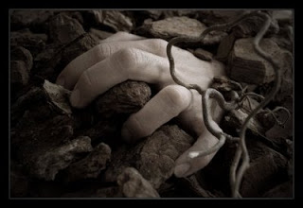


Enterrados
Vivos
PAVANE POUR UNE
INFANTE DIFUNTE
JOSE LUIS

Slide 2
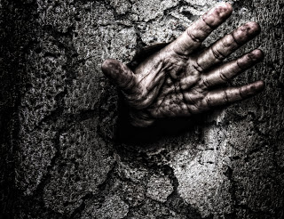

Slide 3
Despertarse dentro de un ataúd a 3 metros bajo tierra, sin luz, sin oír nada excepto los gusanos moviéndose, y la progresiva falta de aire que te ahoga, producen un miedo imposible de aguantar, un miedo que te lleva directamente a la locura. Despertarse enterrado vivo, es peor que la muerte.
En algunos lugares, a los muertos se le enterraban con un arma. Así, si despertaban, podían quitarse la vida. (yo personalmente prefiero el método de la campana).
Pero dejando los posibles efectos que produce despertarse enterrado, el siguiente paso sería preguntarse: Si siempre ha dado tanto miedo, ¿cómo puede ser que la gente se equivoque y sea enterrada aun viva?
Pensamos que esto es algo del pasado, que ahora no hay equivocaciones y nadie es enterrado vivo. Pero sin ir más lejos, se sabe que en 2010 falleció un ciudadano chino, y fue enterrado vivo. Este hombre al despertar empezó a gritar y a gritar y casualmente la "difunta" pudo oír la tenue voz de ultratumba y ordenó que pararan de echarle tierra. Gracias a que convenció a la familia pudo desenterrar a su esposo que realmente sí estaba vivo. Aguantó 3 horas. Pero muchos no corren la misma suerte. Algunos despiertan tarde.

Slide 4
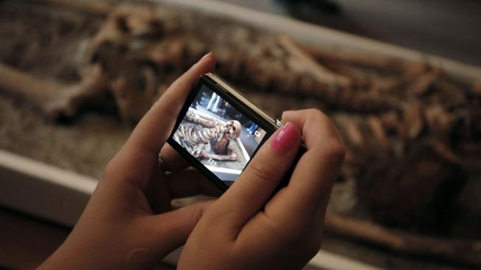

Slide 5
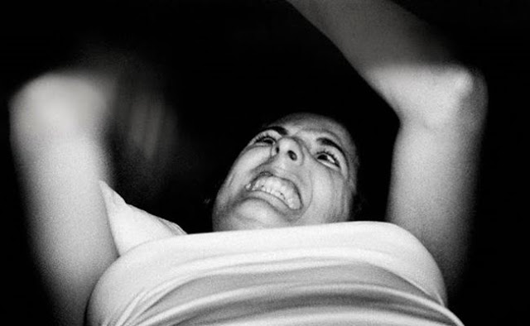

Slide 6
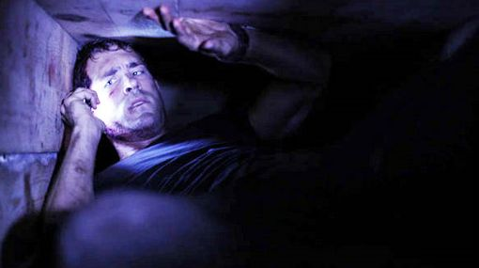

Slide 7
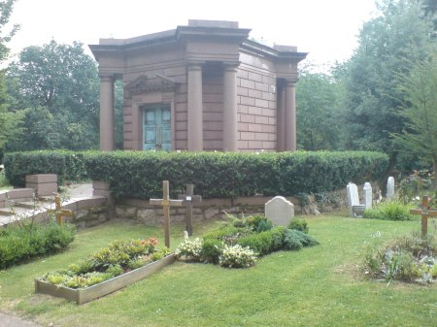
Cuando Rosario murió, en 1832, su hermana Carmen -quien después se casó con el viudo-, le ató las manos con un pañuelo, para simular que estaba rezando.
Cuando Carmen falleció, unieron sus restos con los de Rosario para introducirlas después en el mausoleo familiar. Al abrir la tumba, encontraron sus manos desatadas, su cuerpo en otra posición, incluso se hallaron trozos de uña incrustados en la urna.

Slide 8
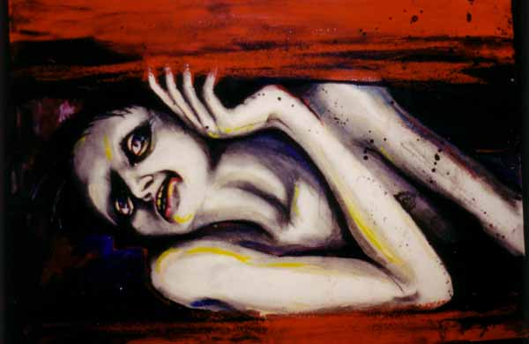

Slide 9
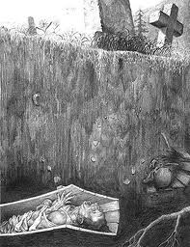
Esta señora, fue diagnosticada con fiebre amarilla en 1901, cuando regresaba a Gran Bretaña a bordo de un barco. Estaba embarazada y volvía de un viaje a Senegal. Bobin fue puesta en cuarentena y dada por muerta cuando los músculos se le pusieron rígidos y la cara le palideció.
Poco tiempo después del entierro, una enfermera del hospital donde pasó la cuarentena le dijo al padre de Bobin que el cuerpo de su hija no estaba frío y que en su abdomen había músculos trémulos, y que a ella le parecía aún con vida cuando fue declarada muerta . Los restos se exhumaron y se descubrió el cadáver de un recién nacido muerto por asfixia. La autopsia reveló también que Bobin falleció de asfixia y que no había contraído fiebre amarilla.

Slide 10
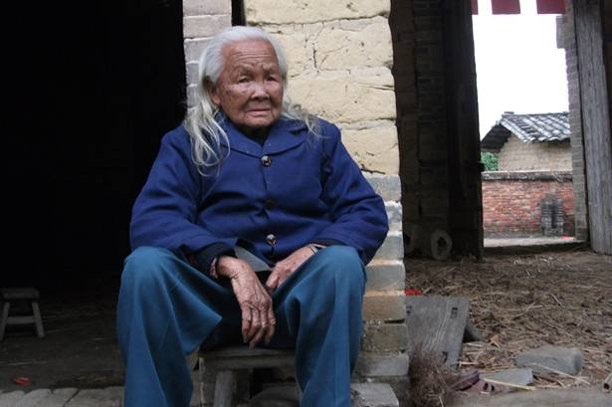
En la ciudad de Beiliu (China), una mujer de 95 años sorprendió a sus familiares y amigos al salir de su ataúd,
impulsada por el hambre, seis días después de que todos la creyeran muerta.

Slide 11
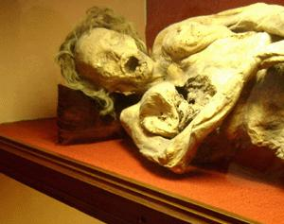
(ANTES DE NADA, NO LEER SI ERES SENSIBLE... PUEDE PROVOCAR MIEDO DURADERO)

Slide 12
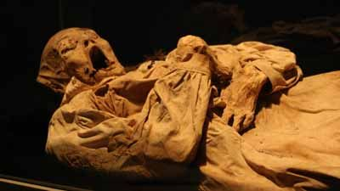

Slide 13
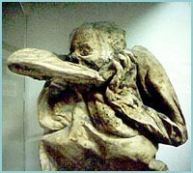
George Washington, por miedo a ser enterrado vivo por equivocación, ordenó a los médicos que mantuvieran su cuerpo 3 días antes de ser enterrado. Y así se hizo.

Slide 14

“UNA PAREJA
ENCONTRADA EN LA FOSA
AL PARECER
ENTERRADOS CON VIDA ”

Slide 15
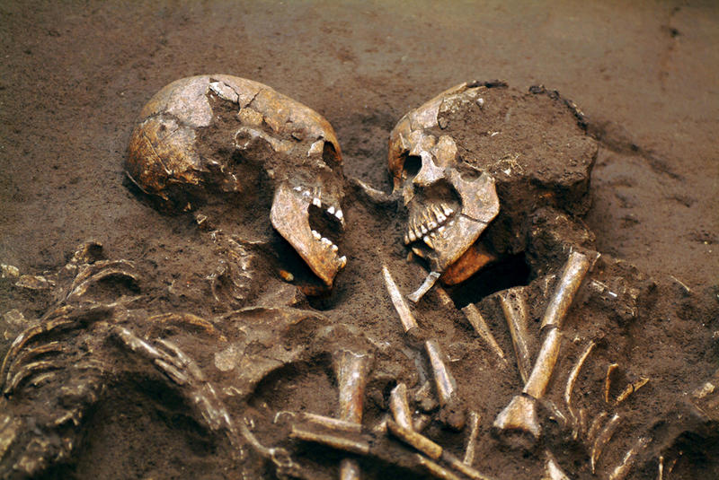

Slide 16
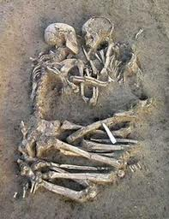

Slide 17
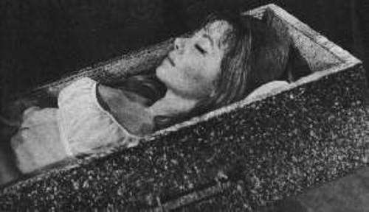
La dama fue depositada en la cripta familiar, que permaneció cerrada durante los tres años siguientes. Al expirar ese plazo se abrió para recibir un sarcófago, pero, ¡ay, qué terrible choque esperaba al marido cuando abrió personalmente la puerta! Al empujar los portones, un objeto vestido de blanco cayó rechinando en sus brazos. Era el esqueleto de su mujer con la mortaja puesta.
Una cuidadosa investigación mostró la evidencia de que había revivido a los dos días de ser sepultada, que sus luchas dentro del ataúd habían provocado la caída de éste desde una repisa o nicho al suelo, y al romperse el féretro pudo salir de él. Apareció vacía una lámpara que accidentalmente se había dejado llena de aceite, dentro de la tumba; puede, no obstante, haberse consumido por evaporación. En los peldaños superiores de la escalera que descendía a la espantosa cripta había un trozo del ataúd, con el cual, al parecer, la mujer había intentado llamar la atención golpeando la puerta de hierro. Mientras hacía esto, probablemente se desmayó o quizás murió de puro terror, y al caer, la mortaja se enredó en alguna pieza de hierro que sobresalía hacia dentro. Allí quedó y así se pudrió, erguida.

Slide 18
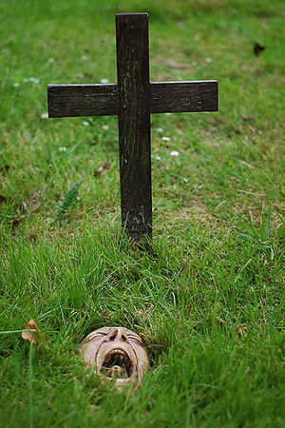
Una curiosidad:
Se sabe que la experiencia es un grado de sabiduría. En algunos velatorios, antes de enterrar al muerto, la abuela pinchaba el pie del enfermo de Catalepsia con una aguja de coser. Si emanaba sangre de la herida, como a cualquier vivo, se le volvía a hacer exámenes médicos y se le permitía permanecer un par de días sin enterrar.

Slide 19
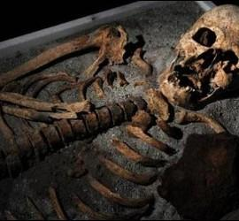
Y es que sí han habido evidencias de gente enterrada viva. Pero por supuesto, esto se ha sabido después de desenterrarlas. Después de ver las caras descompuestas de terror, de incomprensión, claustrofobia y locura.

Slide 20
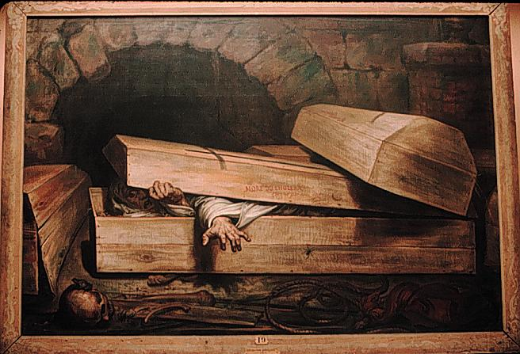

Slide 21
Rescatan en Brasil a un hombre que fue enterrado vivo

Slide 22
Una mujer que visitaba a sus familiares difuntos en el cementerio a las afueras de la ciudad brasileña de San Pablo se encontró con la inverosímil escena de un hombre que emergió a las brazadas de una tumba recién cavada -y rellenada- en lo que habría sido una cruel venganza.

Slide 23
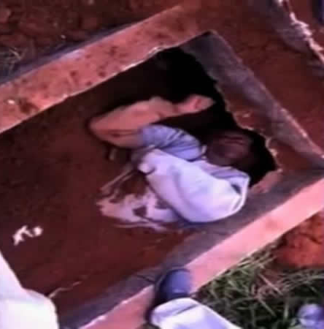

Slide 24
"Quedé petrificada del terror al ver a un hombre que debería estar muerto salir de su tumba", expresó la mujer, quien pidió no ser identificada, informó el sitio Daily Mail. "Tenía la cabeza y las manos afuera de la tierra y movía los brazos para tratar de escapar", describió la testigo.
Apenas pudo salir de su asombro, la mujer recurrió a la Policía local, pero nadie acudió en su ayuda porque pensaron que se trabaja de una broma. "Me preguntaban todo el tiempo si era un chiste", agregó.
Después, la mujer recurrió al servicio de emergencias que sí acudió a ayudar al hombre. Exhausto pero respirando aire fresco, el "muerto vivo" fue retirado de la tumba por sus rescatistas mientras los investigadores del caso sugirieron la hipótesis de que se trató de una venganza cruel.
Al parecer, el hombre fue golpeado hasta quedar inconsciente y sus atacantes lo enterraron vivo en una tumba vacía del cementerio con la esperanza de que se quedara allí, pero sobrevivió y fue atendido en un hospital de Sao Paulo.

Slide 25
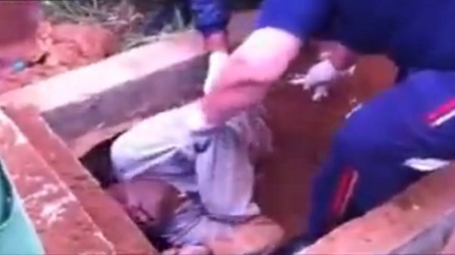

Slide 26
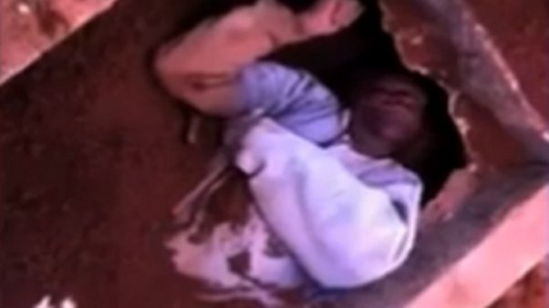

Slide 27
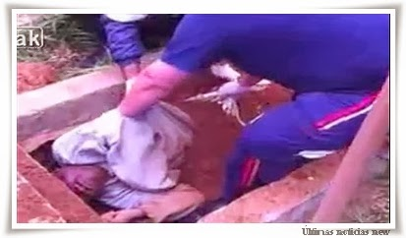

Slide 28
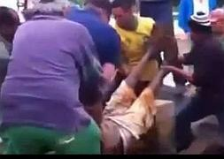

Slide 29
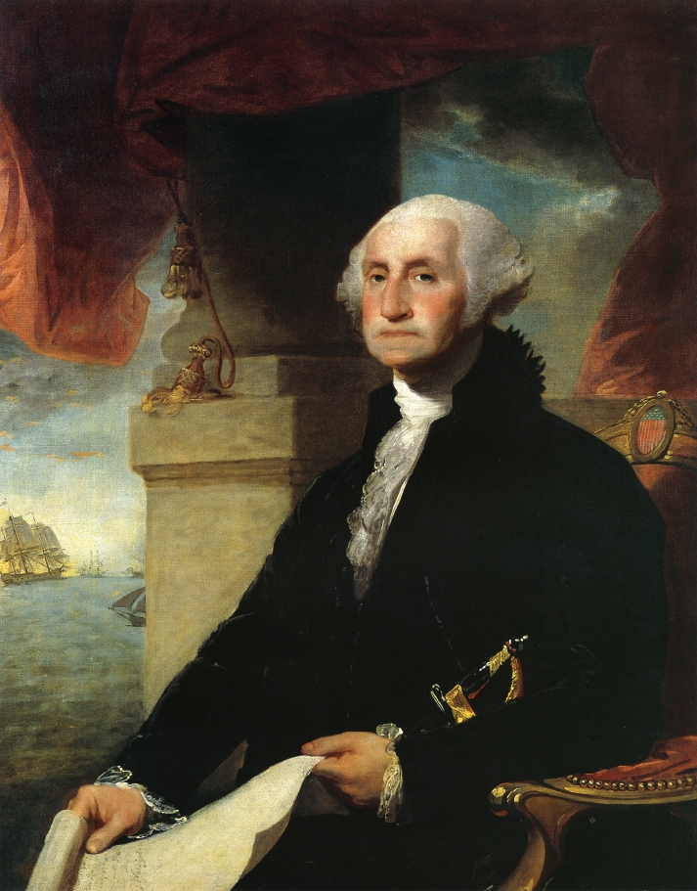
George Washington, por miedo a ser enterrado vivo por equivocación, ordenó a los médicos que mantuvieran su cuerpo 3 días antes de ser enterrado. Y así se hizo.

Slide 30
Los expertos piensan que se pude sufrir una de las enfermedades más cercanas a la muerte: la Catalepsia o "Muerte Aparente".
El proceder de esta enfermedad es verdaderamente espeluznante (no se lo deseo ni al peor enemigo).
De repente, el paciente que sufre Catalepsia se paraliza. Él aun está vivo, sigue escuchando y sus ojos aun ven. Pero no se mueve, los músculos se quedan rígidos como los muertos, el corazón reduce las pulsaciones al máximo, la respiración es casi inexistente, el metabolismo baja y el cuerpo se enfría. Aparentemente está muerto y para cualquiera que no tuviera mucha experiencia, lo estaría... incluso para algunos médicos. Pero el paciente sigue oyendo y sabiendo lo que pasa a su alrededor, pero no puede moverse, tampoco puede gritar... y es testigo de como le lloran sus seres queridos, de como le introducen en el ataúd y como la oscuridad y el silencio mortal le van envolviendo.
En la mayoría de los casos el enfermo se despierta (o mejor dicho se puede mover y gritar) cuando ya está enterrado... entonces es demasiado tarde. La poca esperanza que recupera al poder moverse y gritar se desvanece cuando se da cuenta que no puede hacer nada.

Slide 31
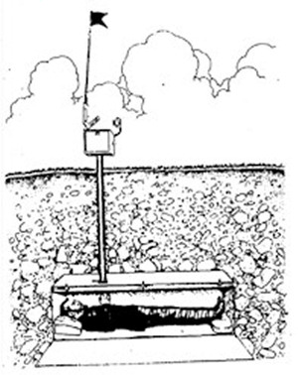

Slide 32
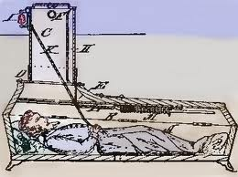
Pero esto no fue una neurosis del primer presidente de los Estados Unidos. En España por ejemplo, no se podía enterrar a un muerto hasta pasadas las 48 horas desde su muerte y la expresión "Salvados por la campana", viene de una costumbre de la Edad Media, donde a los enterrados se les dejaba un cordel en el ataúd y si despertaban bajo tierra, podían tirar y avisar haciendo sonar una campana que comunicaba con el exterior.

Slide 33
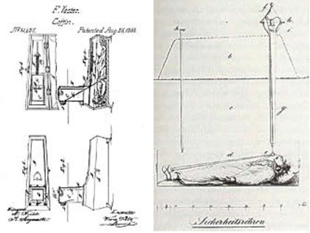

Slide 34
Para combatir estos temores, a los fabricantes de ataúdes se le ocurrió una solución: “ataúdes seguros.” Populares a finales de 1700 y en el siglo siguiente, el ataúd de seguridad solía tener una especie de vía para que las personas enterradas vivas por equivocación le notificaran a los que estaban arriba sobre el error.
Un ejemplo típico era un tubo largo y un cordón que se extendía hacia arriba desde el ataúd. En la parte superior había una campana, de modo que una persona erróneamente enterrada podía jalar la cuerda y sonar la campana, e idealmente, otros llegarían con palas para salvarlo de un horrible fin.
Otros métodos incluían la pirotecnia, banderas, e incluso trampillas de evacuación. Uno de los primeros incluía una trampilla con una cerradura en el interior del ataúd, el cuerpo debía ser enterrado con un abrigo con la llave colocada dentro de un bolsillo interior. En realidad, hay una gran cantidad de innovación en todo el problema, y un número igualmente grande de las patentes.

Slide 35
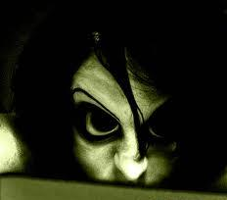
Enterrados vivos.

Slide 36
  UN FUERTE ABRAZO QUE TENGAS UN
  BUEN DIA
JOSE LUIS

Slide 37




Accede a la sección que desees desde aquí:
PPS Exclusivos
Dedicatorias | Fechas Especiales | Graciosos | Historia y arte | Lugares | Musicales
Naturaleza y Ciencias | Política | Reflexión | Religiosos | Románticos | Salud
Si deseas recibir pps periódicamente en tu correo electrónico subscríbete aquí:

